Slide 1
Parametry metod automatické fotometrické analýzy
Miroslava Beňovská
aplikační kód (jednoznačná definice metody)
název metody
biologický materiál (sérum, plazma, moč…)
typ měření změn absorbance (end-point, kinetické měření)
délka inkubace – doba trvání reakce ( do 10 min)
měřící body reakce
vlnová délka
objem pipetovaného vzorku,
objem pipetovaných reagencií (R1, R2, R3…)
podmínky při opakování analýzy s menším, stejným nebo větším
objemem vzorku
způsob/typ kalibrace
parametry pro zajištění validní kalibrace (limity pro citlivost a
opakovatelnost)
pracovní rozsah metody a další parametry k ověření integrity
výsledku (absorbanční limit, limit pro kontrolu linearity průběhu
reakce)

Slide 2
Parametry metod automatické imunochemické analýzy
Obdobné
Některé parametry jako typ měření, měřící body reakce, vlnová délka atd. jsou vynechané

Slide 3
Parametry metod automatické analýzy
Způsoby zadávání:
Kompletní aplikace od výrobce – instalace pomocí čárového kódu nebo přes web, možnost úpravy pouze u některých parametrů
Manuální vkládání jednotlivých parametrů
( ustupuje, možnost chyby)

Slide 4
Popis významných parametrů

Slide 5
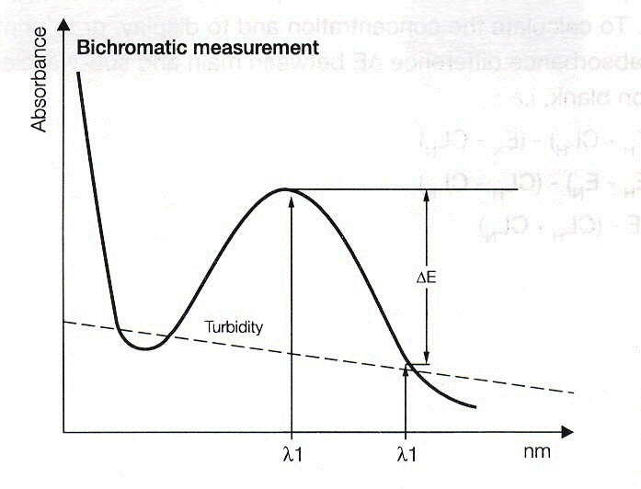
Vlnové délky, bichromatické měření
Všechny testy pro klinickou chemii jsou v současné době měřeny simultánně při dvou vlnových délkách – hlavní a vedlejší

Slide 6
Bichromatické měření
Koncentrace se počítá z rozdílu absorbance obou měření.
Výhodné, neboť kompenzuje :
variace světelné emise fotometru
citlivost fotodiod
bublinky nebo částečky v cestě světla
Hlavní vlnová délka je dána absorpčním maximem reakce
Vedlejší vlnová délka je zvolena tak, aby
rozdíl absorbancí mezi hlavní a vedlejší λ byl co největší
současně se při ní musí minimálně uplatňovat interference
současně má být co nejblíže k hlavní λ
Na analyzátorech bývá běžně možnost využívat pro různé
metody 12-14 vlnových délek

Slide 7
Měřící body reakce
Absorbance reakčních roztoků v kyvetě je periodicky měřena po každém cyklu přístroje (kolem 20s) během reakčního času ( 10 minut)
Přístroje jsou schopny přidávat vzorky a činidla v určité fázi reakčního času dle typu prováděného měření
Přesná specifikace měřícím bodem

Slide 8
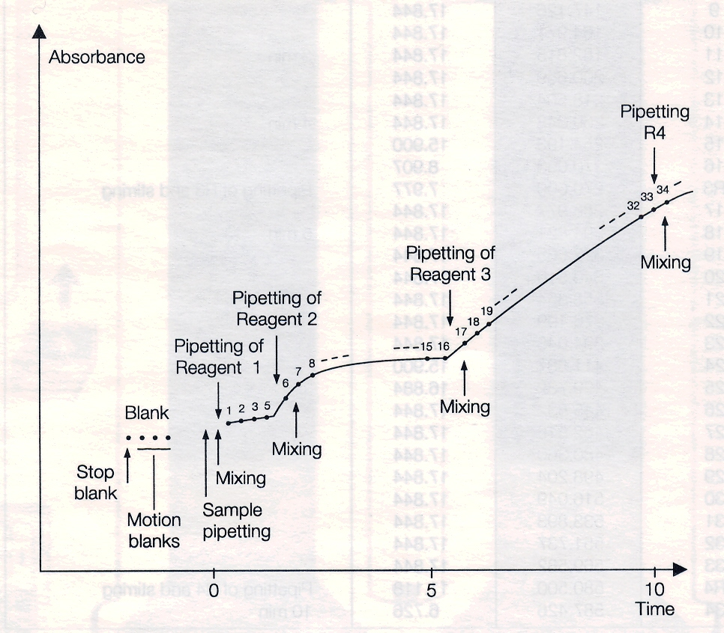

Slide 9
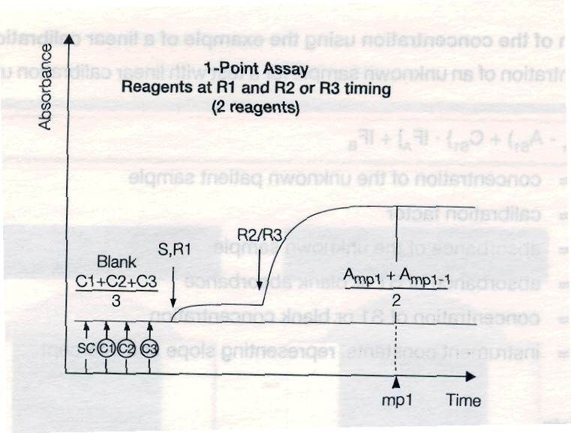
Typy měření:
End point – jednobodové (měří se absorbance na konci reakce)

Slide 10
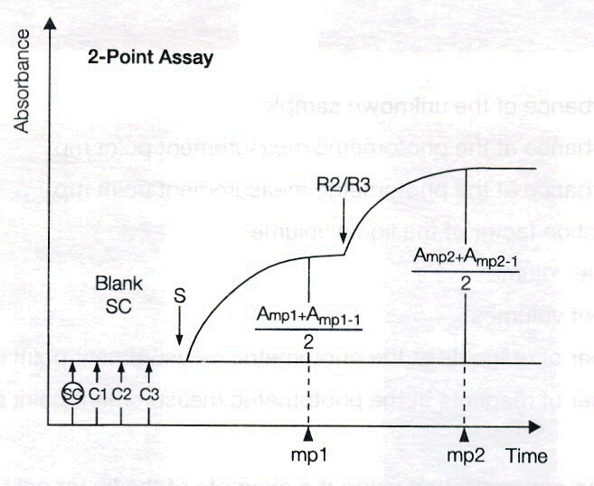
End point - dvojbodové (blank + konec reakce)

Slide 11
End point - tříbodové (např. pro ISE)

Slide 12
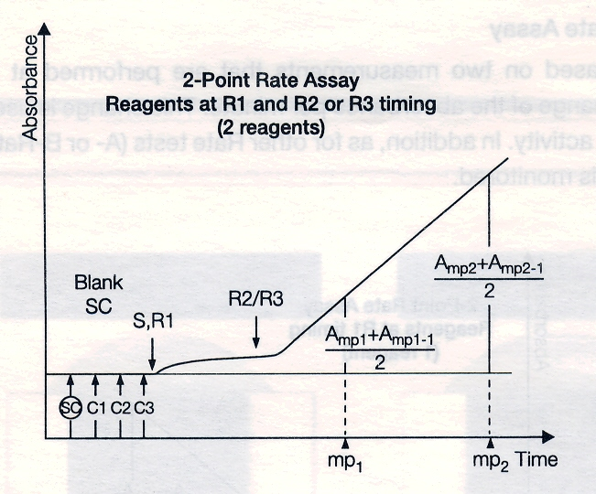
Kinetické (rate) – měří se změna absorbance za časovou jednotku
Při reakci dochází k nárůstu (stanovení CK) či poklesu absorbance (stanovení ALT, AST)

Slide 13
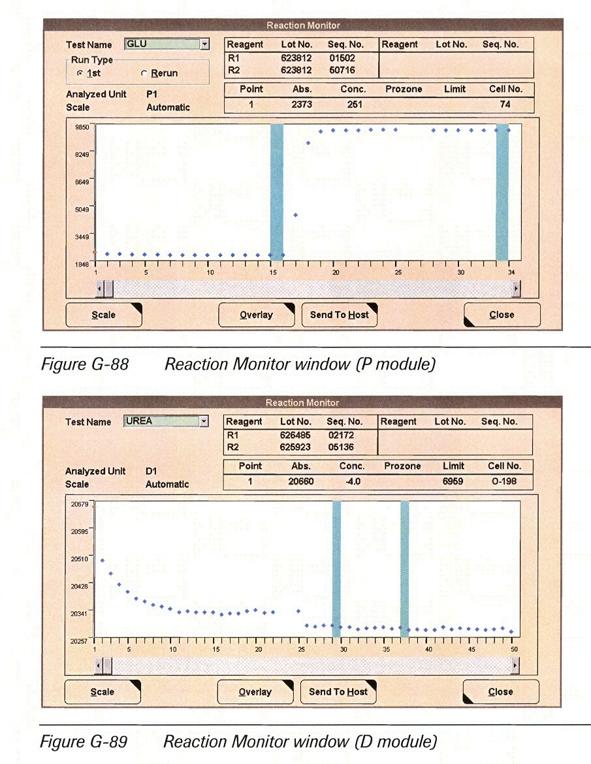

Slide 14
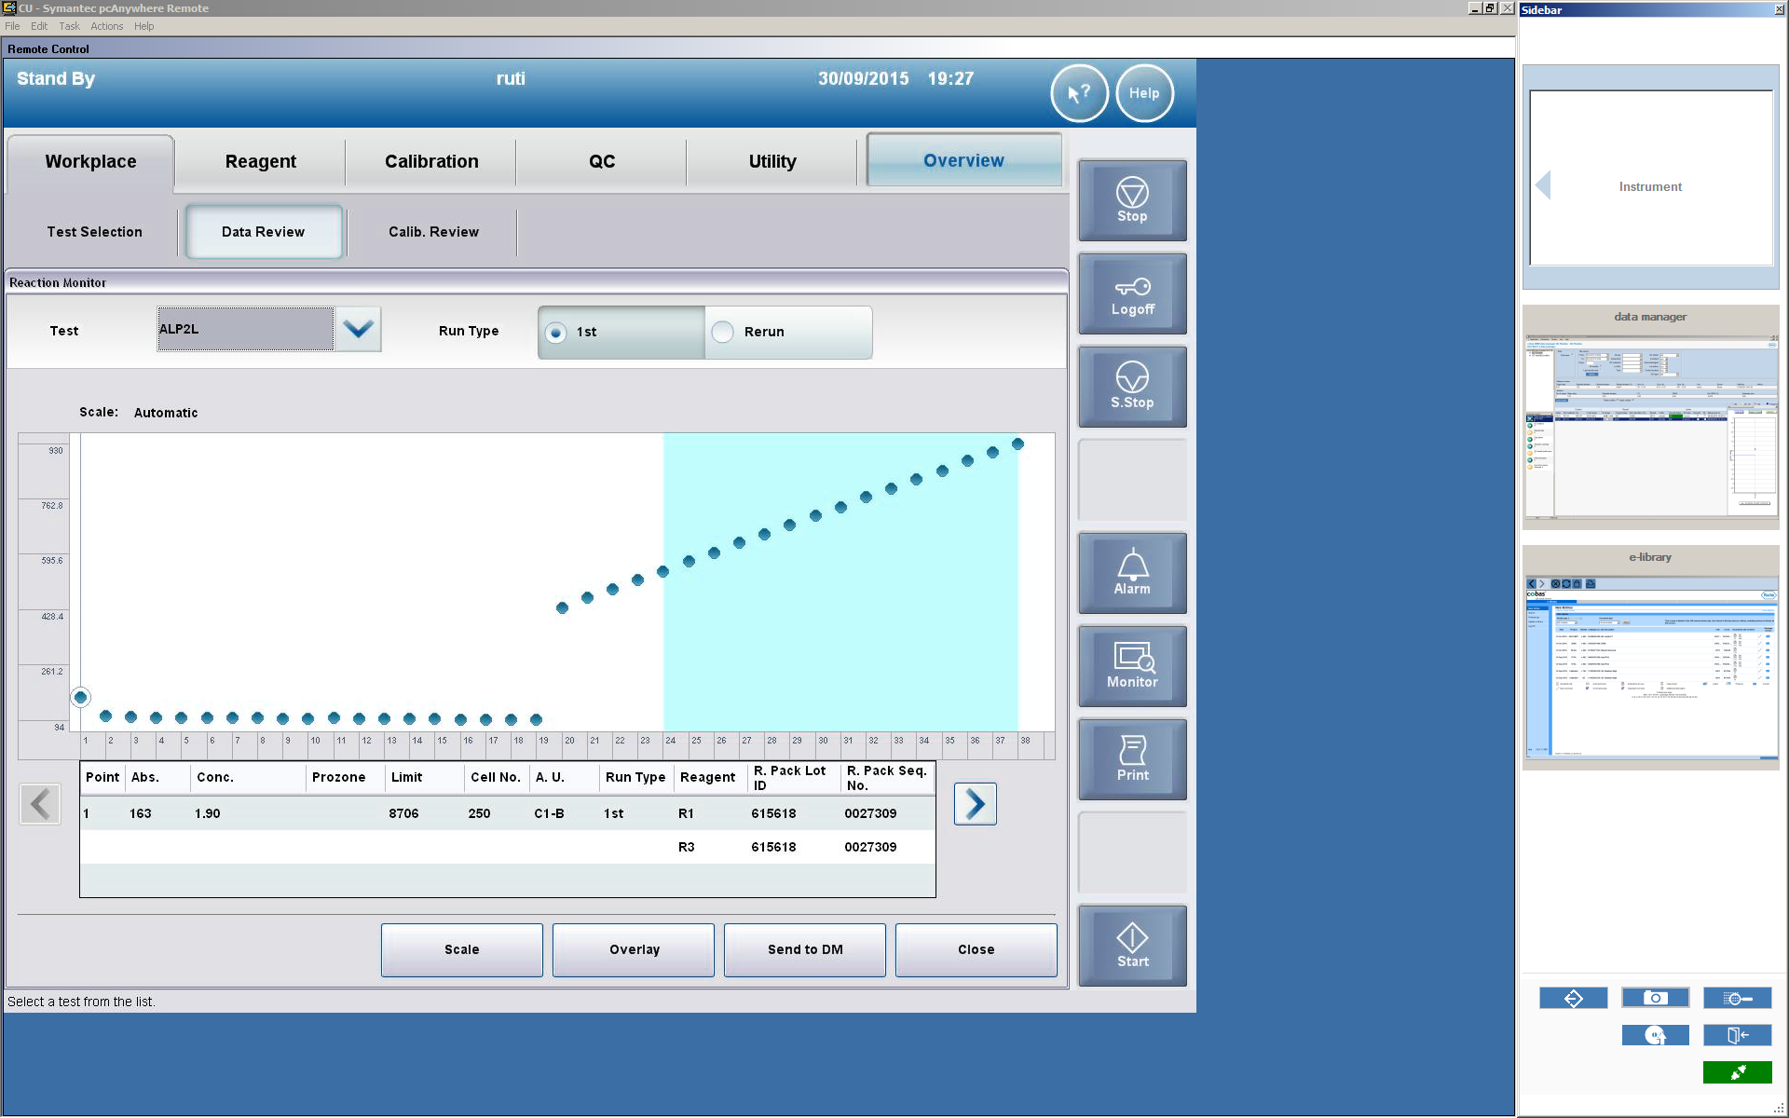
Kinetické měření

Slide 15
Způsoby kalibrace
Automatické analyzátory umožňují např. tyto typy
kalibrace:
Lineární dvoubodovou – pro fotometrické metody
Nelineární – pro turbidimetrické, imunoturbidimetrické
metody
Příklady: Logit-log 4P
Logit-log 5P
RCM2T2 exponenciální funkce
ISE (tříbodová)

Slide 16
Ověření integrity výsledku
Aby se zabránilo vydání nesprávného výsledku při extrémní koncentraci, analyzátory automaticky provádí zkoušky na ověření správnosti výsledku
Není-li výsledek po technické stránce v pořádku, je označen chybovým hlášením a ve většině případů automaticky naředěn
Používají se následující zkoušky: test na linearitu,
test na dodržení absorbančního limitu, test na kontrolu vyčerpání substrátu, test detekující Hook efekt

Slide 17
Test na linearitu
Je prováděn automaticky u všech kinetických metod
Linearita je kontrolována pomocí lineární regresní analýzy. Není-li splněna, vzorek je označen chybovým hlášením (př. Lin.)
Test na dodržení absorbančního limitu
Naměřená absorbance vzorku je tak vysoká, že nelze zajistit spolehlivé výsledky
U vzorků se objeví chybové hlášení a musí se ředit
Integrita výsledku je zajištěna nastavením absorbančního limitu
Test na kontrolu vyčerpání substrátu
Uplatňuje se absorpční limit i kontrola linearity
Není-li reakce lineární, do výpočtu jsou zahrnuty pouze body z lineární oblasti

Slide 18
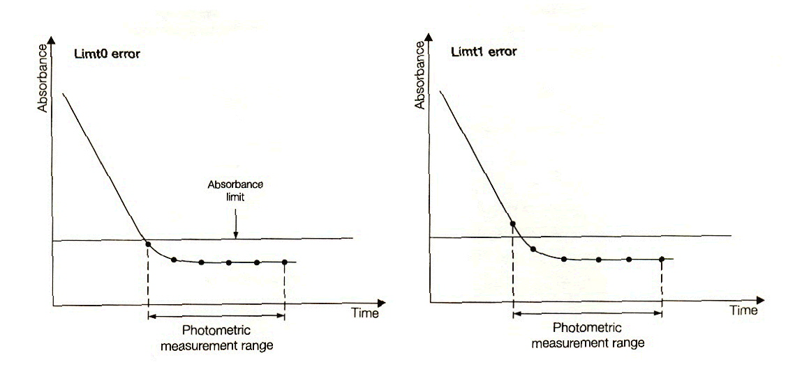

Slide 19
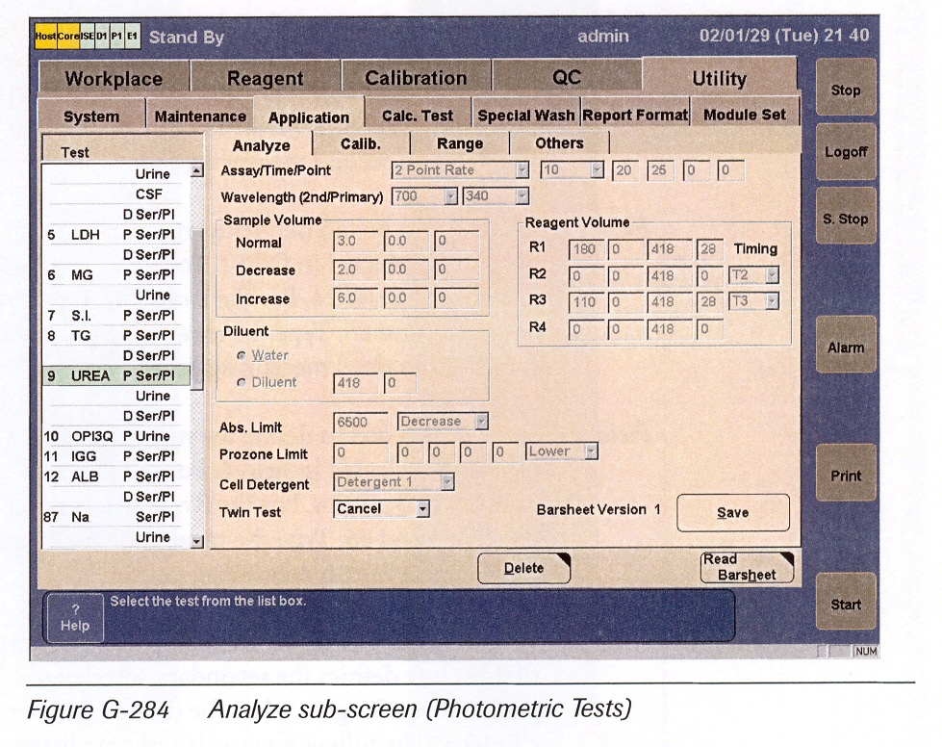

Slide 20
Test detekující Hook efekt
Objevuje se u imunoturbidimetrických stanovení
Koncentrace ve vzorku vysoká
Leží na pravé straně Heidelbergovy křivky
Chybně stanovená nízká koncentrace měřením absorbance je s využitím Prozone Check detekována a označena chybovým hlášením
Stanovení je pak znovu provedeno z menšího objemu nebo z naředěného vzorku
Prozone Check je nejčastěji proveden následovně: Po skončení reakce se stoupající směrnicí absorbance je přidán další definovaný objem antigenu. Absorbance je měřena před i po přidání antigenu (viz 1-Point Assay)
Používá se výjimečně – postup je zpravidla nahrazen automatickým ředěním již od nižších koncentrací

Slide 21
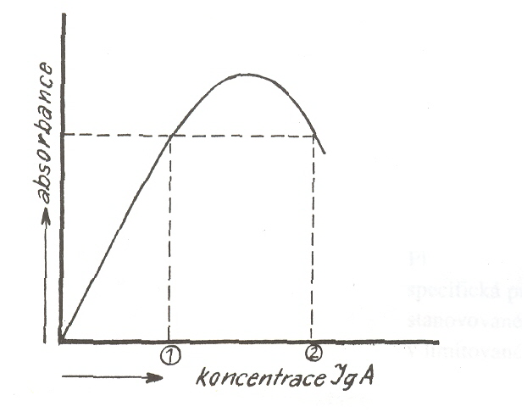
Test detekující Hook efekt
- při nadbytku antigenu u imunoturbidimetrických stanovení
(Prozone Check)
- koncentrace antigenu je tak vysoká, že dochází k rozpouštění precipitátu

Slide 22
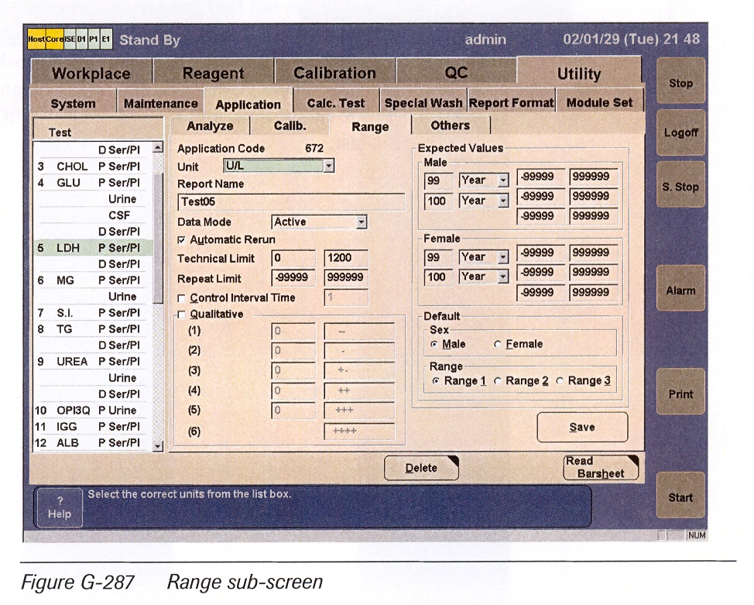
Pracovní rozsah (technický limit )– výsledky, které leží mimo technický limit jsou označeny chybovým hlášením a nesmí být vydány dokud nejsou změřeny bez chybového hlášení - nejčastěji po naředění – souvisí s rozsahem kalibrace
Repeat limit – výsledky mimo repeat limit jsou technicky správně, jsou pouze mimo limit zvolený laboratoří pro opakování (silně patologické hodnoty)

Slide 23
Detekční limit
Spodní hranice pracovního rozsahu
(Chemiluminiscenční a fluorescenční techniky patří k nejcitlivějším metodikám - řádově fento až zeptomoly (10⁻¹⁵ až 10⁻²¹ molu)

Slide 24
Vybrané charakteristiky automatických metod
Minimální reakční objem:
Významná charakteristika analyzátoru
Dříve se od něho odvíjela cena
V současnosti asi100 ul - šetrné k životnímu prostředí
Některé stroje reagencie předřeďují. Pracují pak s menším objemem (Avia 1650, Siemens)
Minimální pipetovací objem – 1 ul:
Minimální objem se týká vzorku, kontrolních a kalibračních materiálů
Reagencie jsou pipetovány proti vzorku většinou minimálně v desetinásobném nadbytku
Při potřebě provést analýzu z menšího objemu vzorku než 1 ul se vzorek předředí

Slide 25
Příklady parametrů používaných u automatické analýzy
Analyzátor na klinickou chemii:
Minimální reakční objem: 180 µl
Objem vzorku: 2 – 35 µl
Vlnové délky: 340, 376, 415, 450, 480, 505, 546, 570, 600, 660, 700, 800 nm
Reakční teplota: 37°C
Reakční čas: 1, 2, 3, 4, 5, 6, 7, 8, 9, 10 minut
Stanovení ISE:
Metody: Na, K, Cl
Objem vzorku: 15 µl
Objem diluentu:: 450ul/vzorek
Ředění: 1 : 31
Objem vnitřního standardu: 1050 ul/vzorek
Referenční roztok: 130 ul/vzorek

Slide 26
Možnost korekce na nespecifické výsledky
Existuje možnost vložit korekční faktory – např. pro kreatinin, kdy se u Jaffého metody projevuje vliv reakce proteinů

Slide 27
Pořadí přidávání reakčních komponent
Existují dva typy pipetování
1. Nejdříve se pipetuje vzorek (jehla se musí dotknout dna) a potom činidlo - př. analyzátory řady Cobas, Roche
2. Nejprve se pipetuje činidlo (výplach jehly vodou), potom vzorek – př. analyzátory Integra, Roche

